Slide 1
Тема уроку: Робота з файловою системою

Slide 2
Клас java.io.File
Клас java.io.File використовується для роботи з файлами і папками
Конструктори:
File(String pathname)
File(String parent, String child)
...
Основні методи:
String getName()
String getParent()
String getPath()
String getAbsolutePath()
boolean exists()
boolean isDirectory()
boolean isFile()
long length()
boolean createNewFile() throws IOException
boolean delete()
File[] listFiles()
boolean mkdir()
boolean mkdirs()
boolean renameTo(File dest)
Path toPath()
...

Slide 3
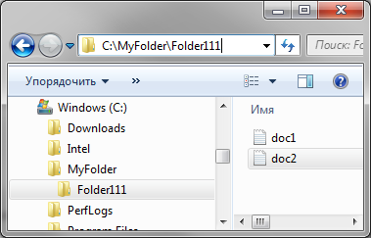
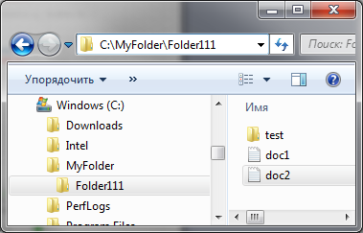
Робота з класом File

Slide 4
Робота з класом File

Slide 5
NIO
Java NIO (Java non-blocking input/output, Java new input/output)
java.nio.*
високопродуктивний програмний інтерфейс для керування файловим вводом-виводом і роботи з файловою системою
дозволяє використовувати низькорівневі можливості сучасних операційних систем
підтримує асинхронне введення-виведення
Основні класи:
java.nio.file.Path – визначає розміщення файлу/папки
java.nio.file.Paths – керує створенням об'єктів Path
java.nio.file.Files – керує об'єктами файлової системи
java.nio.Buffer – контейнер даних, який використовується для передачі інформації
java.nio.ByteBuffer – байтовий буфер
java.nio.channels.Channel – канал для операцій вводу-виводу
java.nio.channels.ByteChannel – канал для читання і запису байт

Slide 6
Класи java.nio.file.Path і java.nio.file.Paths
java.nio.file.Path – інтерфейс, який використвується для визначення розміщення файлу/папки
Основні методи:
Path getRoot()
Path getParent()
Path getFileName()
int getNameCount()
Path getName(int index)
File toFile()
…
java.nio.file.Paths – клас, який використовується для створення об'єктів Path
Основні методи:
static Path get( String first, String... more)

Slide 7
Робота з об'єктами Path

Slide 8
Клас Files. Керування файлами і папками
java.nio.file.Files – керує об'єктами файлової системи і відповідає за операції вводу/виводу
Методи по керуванню файлами і папками:
static boolean exists(Path path, LinkOption... options)
static boolean notExists(Path path, LinkOption... options)
static boolean isDirectory(Path path, LinkOption... options)
static boolean isReadable(Path path)
static boolean isWritable(Path path)
static Path createDirectory(Path dir, FileAttribute<?>... attrs) throws IOException
static Path createDirectories(Path dir, FileAttribute<?>... attrs) throws IOException
static Path createFile(Path path, FileAttribute<?>... attrs) throws IOException
static void delete(Path path) throws IOException
static Path copy(Path source, Path target, CopyOption... options) throws IOException
static Path move(Path source, Path target, CopyOption... options) throws IOException
static boolean isSameFile(Path path, Path path2) throws IOException

Slide 9
Клас Files. Керування файлами і папками

Slide 10
Робота з атрибутами файлів
Методи Files по роботі з атрибутами файлу:
static long size(Path path) throws IOException
static Object getAttribute(Path path, String attribute, LinkOption... options) throws IOException
static Path setAttribute(Path path, String attribute, Object value, LinkOption... options) throws IOException
static boolean isHidden(Path path) throws IOException
static FileTime getLastModifiedTime(Path path, LinkOption... options) throws IOException
static Path setLastModifiedTime(Path path, FileTime time) throws IOException
static UserPrincipal getOwner(Path path, LinkOption... options) throws IOException
static Path setOwner(Path path, UserPrincipal owner) throws IOException
static <A extends BasicFileAttributes> A readAttributes(Path path, Class<A> type, LinkOption... options) throws IOException

Slide 11
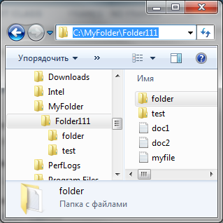
Обхід дерева файлової системи
Методи Files для роботи з дочірніми елементами каталогу:
static DirectoryStream<Path> newDirectoryStream(Path dir) throws IOException
static Path walkFileTree(Path start, FileVisitor<? super Path> visitor) throws IOException

Slide 12
Обхід дерева файлової системи

Slide 13
Можливості вводу-виводу NIO
Методи Files по створенню потоків, каналів і вводу-виводу:
static BufferedReader newBufferedReader(Path path, Charset cs) throws IOException
static BufferedWriter newBufferedWriter(Path path, Charset cs, OpenOption... options) throws IOException
static InputStream newInputStream(Path path, OpenOption... options) throws IOException
static OutputStream newOutputStream(Path path, OpenOption... options) throws IOException
static byte[] readAllBytes(Path path) throws IOException
static List<String> readAllLines(Path path, Charset cs) throws IOException
static Path write(Path path, byte[] bytes, OpenOption... options) throws IOException
static Path write(Path path, Iterable<? extends CharSequence> lines, Charset cs, OpenOption... options) throws IOException
static SeekableByteChannel newByteChannel(Path path, OpenOption... options) throws IOException

Slide 14
Можливості вводу-виводу NIO

Slide 15
Канальне введення-виведення
Канальне введення-виведення (channel I/O)
Канал (channel) використовується для виконання операцій вводу-виводу
Один канал може використовуватись одночасно для вводу і виводу
Канали підтримують асинхронне введення-виведення
Запис і читання даних з каналу здійснюється через буфер (buffer)

